Slide 1
Тетрис
Разработчик: Тюленев Максим

Slide 2
Инструменты
Язык программирования Python
Библиотека PyGame
Среда разработки PyCharm

Slide 3
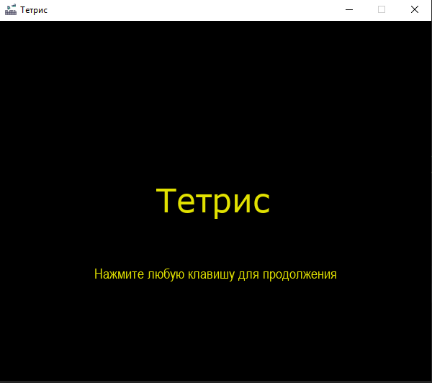
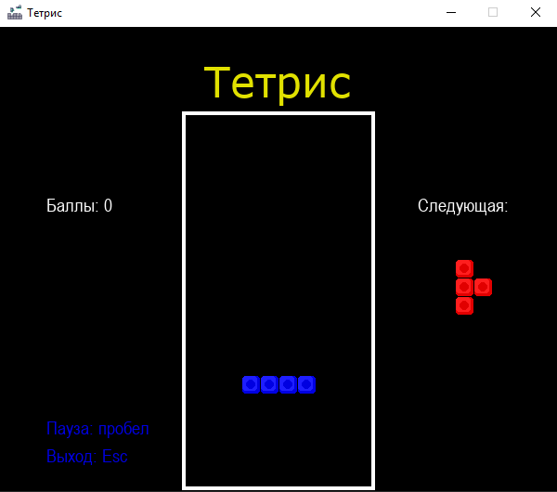
Описание проекта

Slide 4

